Slide 1
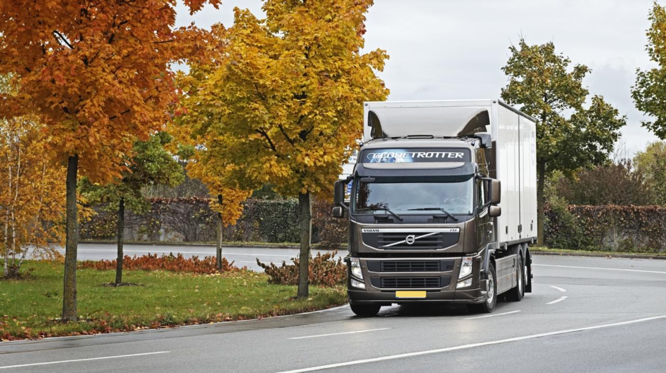
Risici i trafikken

Slide 2
Forudse, vurdere og tilpasse sig risici i trafikken (1.3a)
Mål:
At være klar over og tilpasse sig forskellige vej-, trafik- og vejrforhold,
forudse kommende begivenheder,
forstå, hvordan man skal forberede og planlægge en tur under unormale vejrforhold, at have kendskab til brugen af sikkerhedsudstyr og forstå, når en tur må udsættes eller aflyses på grund af ekstreme vejrforhold,
tilpasse sig trafikrisici, herunder farlig adfærd i trafikken eller distraheret kørsel (gennem anvendelse af elektronisk udstyr, at spise, drikke, osv.),
Notes:
Målet i indholdsdirektivet, delt op i sætninger til præsentation af emnet.

Slide 3
Forudse, vurdere og tilpasse sig risici i trafikken
Mål:
anerkende og tilpasse sig farlige situationer og være i stand til at håndtere stress, der er afledt heraf, navnlig med hensyn til køretøjernes størrelse og vægt samt sårbare trafikanter såsom fodgængere, cyklister og tohjulede motoriserede køretøjer.
Identificere mulige farlige situationer og korrekt fortolke, hvordan disse potentielt farlige situationer kan blive til situationer hvor sammenstød ikke længere kan undgås, og vælge og foretage handlinger, der øger sikkerhedsmargenen i en sådan grad, at et sammenstød stadig kan undgås, hvis den potentielle farlige situation opstår.
Notes:
Målet i indholdsdirektivet, delt op i sætninger til præsentation af emnet.

Slide 4
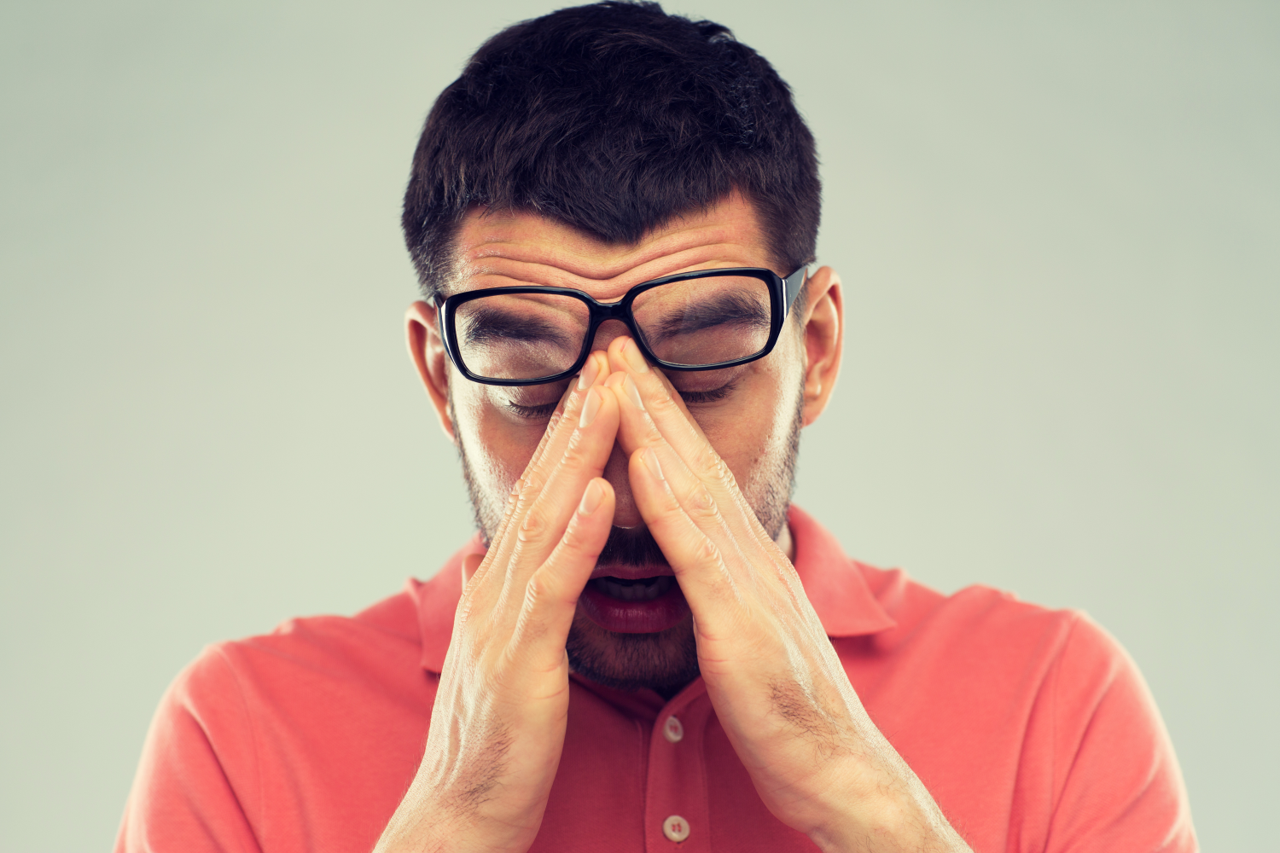
Forudse, vurdere og tilpasse sig risici i trafikken
Det var sg. en ordentlig omgang!!
Notes:
Du kan evt springe dette og det næste slide over og gå direkte til indholdet i slide 6

Slide 5
Forudse, vurdere og tilpasse sig risici i trafikken - den korte udgave
tilpasse sig forskellige vej-, trafik- og vejrforhold, kunne forudse trafikken
forberede og planlægge en tur under unormale vejrforhold
have kendskab til brugen af sikkerhedsudstyr
tilpasse sig trafikrisici, (undgå farlig adfærd eller distraheret kørsel)
tilpasse sig farlige situationer og kunne håndtere afledt stress, især med hensyn til sårbare trafikanter.
identificere farlige situationer og fortolke dem korrekt.
vælge handlinger, der øger sikkerhedsmargen så sammenstød kan undgås, i potentielt farlige situationer
Notes:
Samme indhold, men her er stoffet delt op i mindre sætninger, der er lettere at forholde sig til.

Slide 6
Og nu til indholdet
Håndværket
Planlægge
Sikkerhed
Farlige situationer
Vælg rigtigt
Notes:
Nu er vi ved at være klar til undervisningen ☺
Indholdet er delt op i 5 hovedpunkter

Slide 7
Køre bil, håndværket
Tilpasse sig forskellige vej-, trafik- og vejrforhold, kunne forudse trafikken
Afstand, hastighed og placering i forhold til den øvrige trafik
Kunne læse trafikken
Fantasikompetence, eksempel
Kursisternes oplevelser og input
De fem bedste råd (opsamling)
Mere om fantasikompetence
Notes:
Om at køre bil – og hvad der følger med.
Tilpasse sig trafik og vejrforhold – her kan kursisterne evt. byde ind med forslag.
Fantasikompetence (evnen til at forudse en trafiksituation)
Knappen giver adgang til et eksempel på fantasikompetence. (brug hjem knappen, når du vil tilbage efter at have kigget på kompetencen)
Kursisterne inddrages med oplevelser og input
Emnet rundes af med at få fem gode råd op på tavlen

Slide 8
Forberede og planlægge
Forberede og planlægge en tur under unormale vejrforhold:
Udstyr til turen, fx snekæder, skovl, startkabler mv.
Tid, planlægge realistisk i forhold til vejr mv.
Alarmnumre, vejhjælp mv.
Google maps, se trafikken
Radio, trafikmeldinger, vejlukninger
Apps
Notes:
Forberede en tur når vejret er dårligt, hvad skal man huske i forhold til:
Udstyr
Planlægning
Tjekke alarmnumre og numre til vejhjælp
Se hvordan trafikken flyder på Google maps
Lytte til trafikmeldinger mv undervejs
Finde gode apps, der kan hjælpe med overvågningen undervejs

Slide 9
Brug af sikkerhedsudstyr
Have kendskab til brugen af sikkerhedsudstyr.
Basis – tjek dit køretøj
Før kørsel
Efter pausen
Hvad kan min bil?
Sæt dig ind i systemerne – og betjeningen
Fremmed bil
Almindelig betjening (før du kører)
Notes:
Husk det – tjek dit køretøj før du kører, det er vigtigt at alt virker.
Tjek igen efter pausen – går en runde rundt om bilen, se og lyt.
En moderne bil har mange sikkerhedssystemer, men der er forskellige måder at betjene dem på. Sæt dig ind i hvad din bil kan, og ikke mindst find ud af, hvordan de forskellige systemer betjenes.
Overtager du en fremmed bil. Så sæt dig ind i den grundlæggende betjening FØR du kører, det kan være katastrofalt at skulle ”fumle” med knapperne i tæt trafik.

Slide 10
Tilpasse sig trafikrisici
Tilpasse sig trafikrisici, (undgå farlig adfærd eller distraheret kørsel)
Opmærksomhed
Problemer med opmærksomheden
Trafikale udfordringer
Distraktion
Forskellige typer af distraktion
Hvornår er distraktion farligst
Egne erfaringer
Kursisternes erfaringer
Notes:
Opmærksomhed er med rette blevet et fokusområde. Vis evt et par velvalgte Youtube videoer som oplæg til emnet.
Der er ofte problemer med opmærksomheden, diskuter dette med kursisterne.
Når trafikken bliver tæt og der sker mange ting på samme tid, bliver man udfordret. Hvad kan man gøre?
Hvad er det der distraherer os under kørslen, eksempler
Distraktion er mindre farlig, hvis der god plads omkring dig, og farligst når der er mange tæt på. Kan der laves en fornuftig praksis på området?
Egne erfaringer.
Kursisternes erfaringer.

Slide 11
Identificere farlige situationer
Identificere farlige situationer og fortolke dem korrekt.
I hvilke situationer brænder det som regel på?
For lidt og for meget (opmærksomhed)
Brug dit udsyn.
Opgave:
I hvilke situationer sker ulykkerne?
Giv dit bud på de 4 færdselssituationer, hvor der sker flest ulykker.
Notes:
En snak om hvor der som regel er problemer i forhold til farlige situationer (brug evt. video fra Youtube)
Opmærksomhed i flere forskellige situationer.
For lidt, når kørslen bliver kedelig
For meget, når der er mange ting i spil
Brug spejlene rigtigt (hvornår og hvordan). Brug udsynet bedst muligt (flyt dig)
Kursisterne skal her komme med fire bud på, hvor ulykkerne oftest sker. Det kan gøres på mange måder, evt. interaktivt via fx menti.com. Når kursisterne er klar laves en prioriteret liste med deres bud.

Slide 12
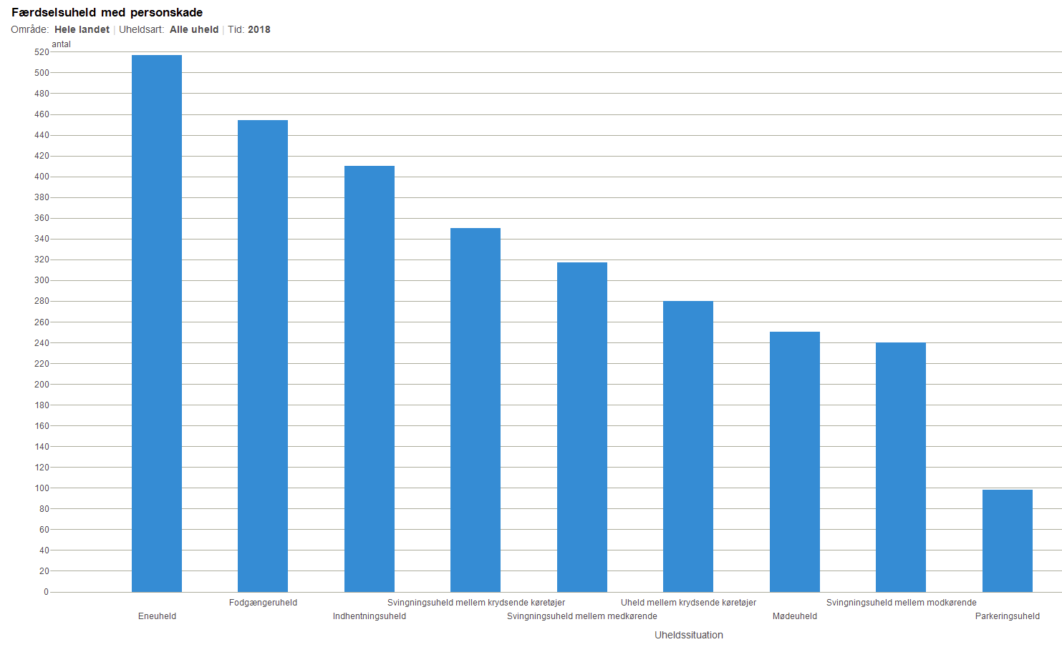
Notes:
Vejdirektoratets opgørelse over uheld med personskade.
Bemærk denne opgørelse gælder alle færdsels kategorier.

Slide 13
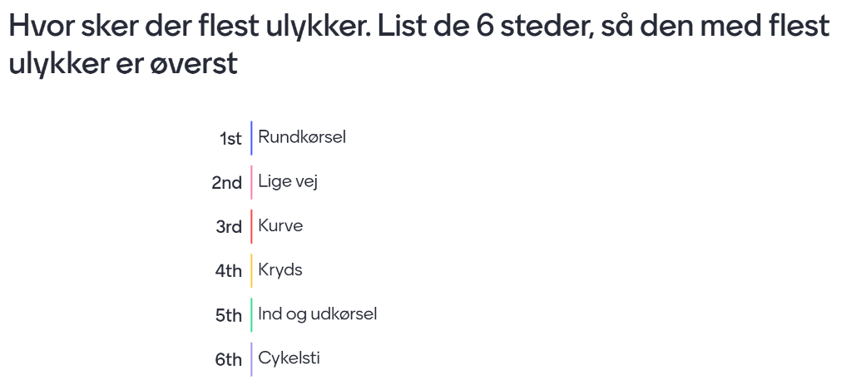
Identificere farlige situationer (steder)
Identificere farlige situationer og fortolke dem korrekt.
Hvor brænder det som regel på?
Hvor sker ulykkerne (fx kryds, sving)
Giv et bud på de 6 steder der sker flest ulykker i kronologisk rækkefølge.
Notes:
Hvor sker ulykkerne?
Kursisterne laver en liste med de 6 steder i prioriteret rækkefølge.
Der samles op og facit vises (næste slide)
Bemærk:
Listen er et udtræk, hvor personskade er nøglen. Hvis du vil lave en liste over, hvor der er flest dræbte, vil den se anderledes ud..

Slide 14
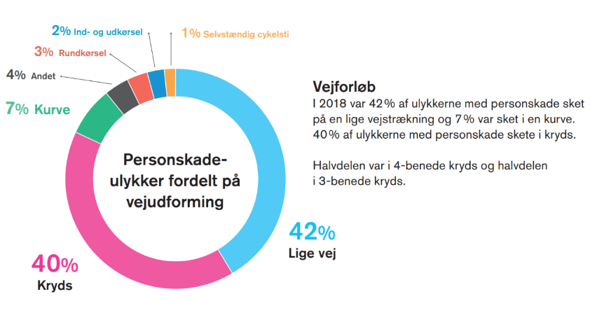
De farlige steder
Notes:
Facit til ulykker med personskade.

Slide 15
Tilpasse sig farlige situationer
Tilpasse sig farlige situationer og kunne håndtere afledt stress, især med hensyn til sårbare trafikanter
Køreevne i kompliceret trafik
Udsyn, fx ved højresving
Tid, du bremser den øvrige trafik
Cyklister/fodgængere og regler
Orienteringsstop
En Klovborg tager den tid..
Hensyn/sikkerhed over tid
Stress/vejvrede
Diskussion i plenum
Notes:
Hvordan kan man håndtere stress, når man kører i tæt trafik.
Kompliceret trafik, hvad er det?
Kursisterne bidrager
Orienteringsstop.
Gennemgå konceptet – og husk altid sikkerhed fremfor hurtig afvikling af trafikken
Diskussion af stress og vejvrede.
Hvordan undgår man dette
Hvordan håndterer man vejvreden, når den opstår
Defensiv adfærd, når andre er vrede i trafikken

Slide 16
Vælg rigtigt
Vælge handlinger, der øger sikkerhedsmargen så sammenstød kan undgås, i potentielt farlige situationer.
Undgå aktiviteter, der handler om andet end kørslen
Undgå at bruge pc, mobil eller GPS, især i kompliceret trafik
Klargør turen
Sæt nem mad frem, så den er til at nå
Undgå vanskelig mad og drikke
Hold afstand
Se langt frem..
Notes:
Gode råd om at køre bil☺

Slide 17
Kommentarer & spørgsmål

Slide 18
Fantasikompetence
En bilist kører for eksempel frem mod et stort lysreguleret kryds i vognbanen længst til højre. Der er fri bane.
I de to vognbaner til venstre for ham holder nogle varebiler og et par lastbiler.
Selv om der er grønt lys holder bilerne stille. Bilisten tænker ikke over, hvorfor mon bilisterne holder stille, selv om der er grønt lys, men han fortsætter frem i krydset med uformindsket hastighed.
Ude i krydset påkører han et udrykningskøretøj, der fra venstre side er på vej over krydset for rødt lys. Det var altså på grund af udrykningskøretøjet, at de øvrige bilister holdt stille.
Bilisten føler ikke, at han kan bebrejdes. Han havde hverken set eller hørt udrykningskøretøjet, der var skjult i de blinde vinkler bag lastbilerne og varebilerne.
Hvis bilisten havde besiddet en god ”fantasikompetence” ville han have tænkt: ”gad vide hvorfor mon alle holder stille før krydset, selv om der er grønt lys. Der er nok noget galt, så jeg må hellere køre forsigtigt”

Slide 19
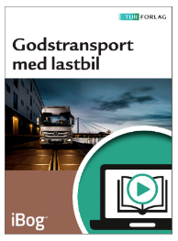
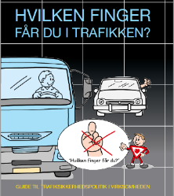
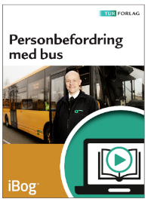
Til underviseren - Materialer
Opmærksomhed, distraktion og trafiksikkerhed, vejledning til læreren
Godstransport med lastbil / Personbefordring med bus
Vejvrede, stress, Opmærksomhed og distraktion
Hvilken finger får du i trafikken (BAU)
Siderne 20, 21 og 31 (gode trafikvaner og test skema)
Risikovurdering (BAU)
Side 3 og 4 (menneske typer)
Sikkerhed på turen (BAU)
Siderne 2 – 6 (risikovurdering)
Notes:
Materialerne kan du bruge som et supplement til din undervisning.
Der er henvisning til de relevante steder i materialerne.

Slide 20
Link til materialer
Materialer til download via link:
Hvilken finger får du i trafikken (BAU)
Risikovurdering (BAU)
Sikkerhed på turen (BAU)
Trafikulykker for året 2018 (Vejdirektoratet)
Shop.turforlag.dk
Opmærksomhed, distraktion og trafiksikkerhed, vejledning til læreren
Køb lærervejledning

